Slide 1
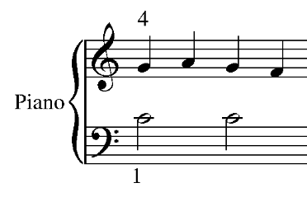
再生位置
ソ
ラ
ソ
ファ
音階表記
ド
ド

